Slide 1
Практически упражнения с CORELDRAW (част 2)

Slide 2
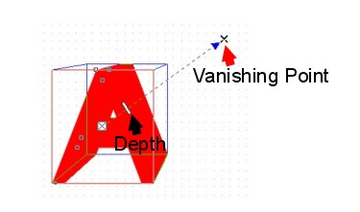
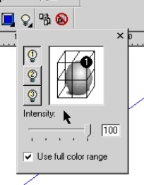
Практическа задача 1
Създайте следното изображение, като следвате стъпките:
Напишете буквата А и изберете подходящ шрифт.
Задайте пространственост.
Вие можете да добавяте до 3 различни източника на светлина и да ги позиционирате около обекта. Добавят се от properties. Кликнете върху 1 за да включите първия светлинен източник. Използвайте готовите характеристики на лентата

Slide 3
Практическа задача 1
Такива прости разпъвания могат и да се добавят и на прости обекти, като експиреминтирате с 3D ефекта. Една от техниките е използването на рамка, като обекта отзад е по-голям. Постига се като местим с "x" наоколо. Нужно е да нагласите външната линия на 1 или повече според случея. Опитайте се да изключите източника на светлина. Тогава ще бъде пълнежа по бял.
Тук има още няколко идеи създадени със текст и с променена дълбочина на точките на изчезване. Можете да добавите падащи сенки, ако преди това раздробите. Раздробяването става от меню Аrrange.

Slide 4
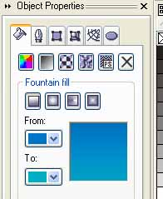
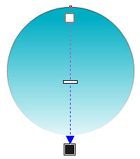
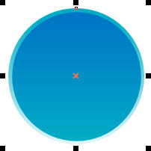
Практическа задача 2
Създайте следното изображение, като следвате стъпките:
Изберете инструмента Ellipse Tool, и натиснете клавиша Ctrl, нарисувайте две окръжности. Диаметъра на единия е по-голям от другия. Малката окръжност оцветете като използвате инструмента Fointain Fill, така че горната окръжност да е по-тъмна от долната ;
Голямата окръжност оцветете в такъв цвят какъвто е малката отдолу(в нашия случай цвят Turquoise). После променете с Interactive Transparency Tool:
Важно е голямата окръжност да е под малката. Махнете и контура на обектите с Object Properties -> Outline -> Widht -> None получава се приблизително следния вид:

Slide 5
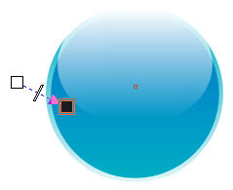
Практическа задача 2
Отново с инструмента Ellipse Tool рисувате овал.
Оцветявате с бял цвят и махате контура. Променяте с Interactive Transparency Tool:
Отново избирате инструмента Ellipse Tool и рисувате окръжност. Оцветявате в черен цвят. Избирате Ctrl+Page Down. Използвате Interactive Transparency Tool, до пълното обезцветявяне на черния кръг ето така:

Slide 6
Практическа задача 2
Променяте Interactive Drop Shadow Tool с настройки:Цвят Ice Blue;
С помоща на следващата окръжност ще направите цвят за падащата шарка. Последователноста на действията е:
Interactive Transparency Tool и променяте Interactive Drop Shadow Tool с настройки:
Избирате Shift+Page Down. Приблизително се получава това:

Slide 7
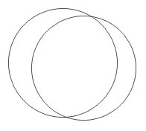
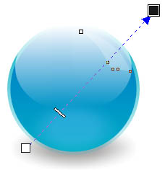
Практическа задача 2
Следващата шарка създавате така: Рисувате две окръжности: Разделяте ги и избирате Back Minus Front;
Приблизително се получава това: Рисувате още една окръжност и отново избирате Back Minus Front:
Повтаряте тази последователност още един път;
Отделяте този контур, оцветявате, махате рамката и променяте Interactive Transparency Tool

Slide 8
Практическа задача 2
Дублирате близо до другия обект:
Дублирате отново целия допълнителен обект и поставяте отдолу на топката новия обект: Правим и надпис. Избирате инструмента Text tool, пишете думата и разполагате върху горния обект:
Променяте с Interactive Envelope Tool
Оцветявате в бял цвят и прилагате Interactive Transparency Tool.

